Slide 1
Loving Israel: Really and Virtually
שיעור לעי"נ רבקה מתתיה ע"ה
Rabbi Prof. Jeffrey Woolf

Slide 2
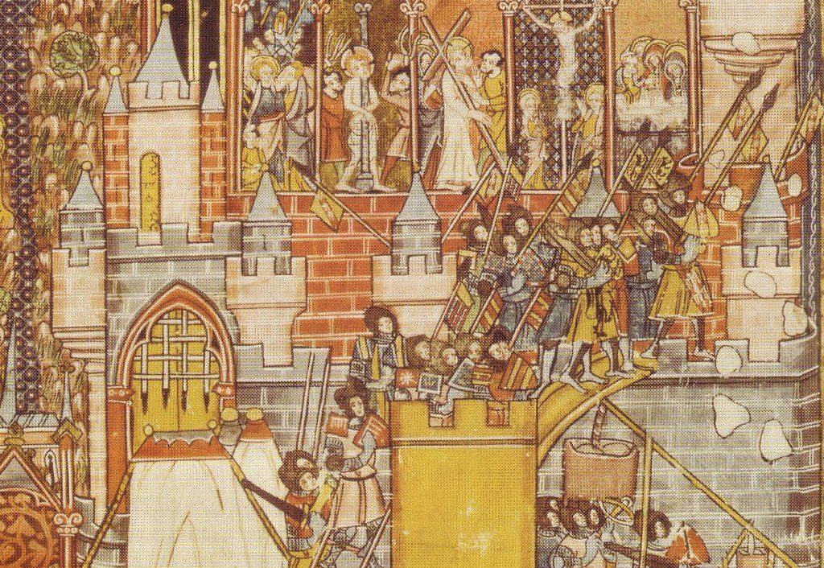
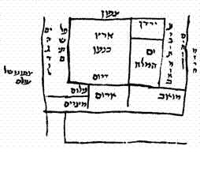
Rashi
רש"י בראשית פרק א פסוק א:
בראשית - אמר רבי יצחק לא היה צריך להתחילא [את] התורה אלא (שמות יב ב) מהחודש הזה לכם, שהיא מצוה ראשונה שנצטווב [בה] ישראל, ומה טעם פתחג בבראשית, משום (תהלים קיא ו) כח מעשיו הגיד לעמו לתת להם נחלת גוים, שאם יאמרו אומות העולם לישראל לסטים אתם,ד שכבשתם ארצות שבעה גוים, הם אומרים להם כל הארץ של הקדוש ברוך הוא היא, הוא בראה ונתנה לאשר ישר בעיניו, ברצונו נתנה להם וברצונו נטלה מהם ונתנה לנו:
Crusader Conquest of Jerusalem
July, 1099
MS Leipzig 1

Slide 3
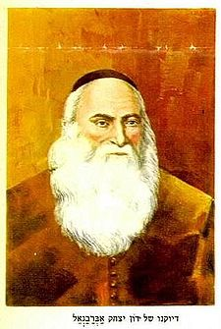
Forever Foreign
עוד ראינו בעינינו שהעיר השם את רוח מלכי ארצות המערב לגרש מארצותם כל היהודים..והתחיל הגרוש הראשון מאי קצה הארץ הנקרא אינגלטיר"א שגרש המלך אותם גרוש כולל ומוחלט...ובאו לשכון בצרפת...אחר כך גם עליהם עברה כוס ושנים או שלשה פעמים גירש מלך צרפת את כל היהודים אשר תחת ממשלתו... ואח"כ זה מקרוב גורשו היהודים מכל ארצות ממשלת הדוכוס משאבויי"א ומלונברדיא"ה וטושקנ"א ואשכנז ואסיאה, ובשנת מאתים וחמשים ושנים העיר השם את רוח מלכי ספרד לגרש מארצם את כל היהודים...וכולם עברו כנגד ארץ ישראל לא לבד היהודים כי אם גם האנוסים שיצאו מהתורה עוברים והולכים שמה, ובזה האופן הם מתקבצים על אדמת הקדש...
כתבו בתוספות דדוקא במלכי עובדי כוכבים אמר דדינא דמלכותא דינא מפני שהארץ שלו ויכול לומר להם אם לא תעשו מצותי אגרש אתכם מן הארץ אבל במלכי ישראל לא לפי שא''י כל ישראל שותפין בה (ר"ן, נדרים כח ע"א)

Slide 4
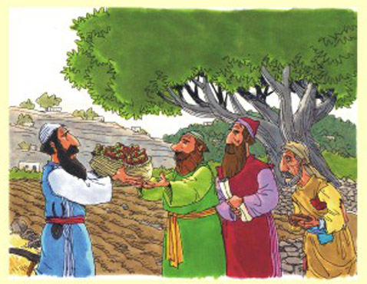
Land-Based Mitzvot
הלכות קטנות לרא"ש (מנחות) הלכות חלה:
ולכך הצריכו להפריש גם בחו"ל חלת כהן שלא תשתכח תורת חלה.
נמצא דהיכא דאיכא כהן קטן שאוכל החלה אין להפריש חלה אחרת….במקומות הרחוקים מא"י כגון מקום האמוראים ולא מתחזיא חלה דידהו כחלת א"י ולא גזרו עליה איסור מחמת טומאה עצמה ואמרו שהיא נאכלת לכהן קטן שלא יצא טומאה מגופ…ונראה דה"ה נמי דשריא לכהן גדול שטבל לקריו...
רבי ליעזר ור' יהושע ורבן גמליאל סלקון לרומי עלון לחד אתר ואשכחון מיינוקיא עבדין גבשושין ואמרין הכין בני ארעא דישראל עבדין ואמרין ההן תרומה וההן מעשר אמרין מסתברא דאית הכא יהודאין (ירושלמי, (ונציה), סנהדרין פ"ז דף כה ד)

Slide 5
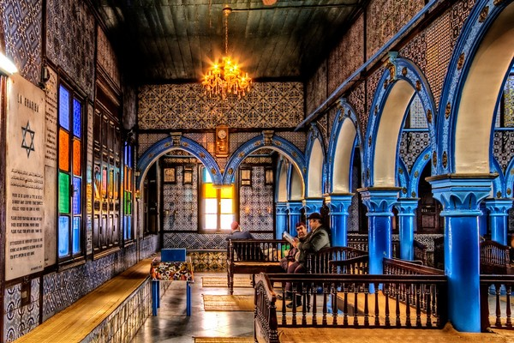
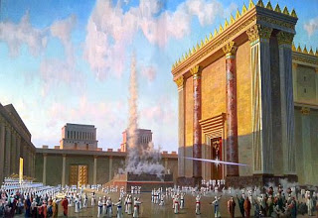
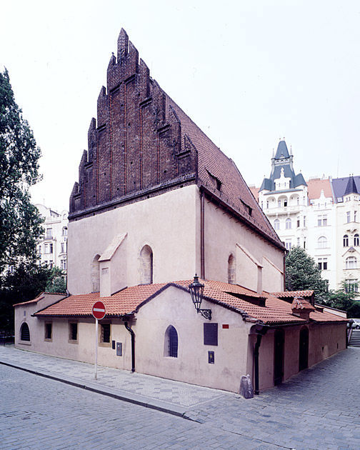
Bet Miqdash and Bet Knesset
Altneuschul, Prague
El Griba, Djerba, Tunis

Slide 6
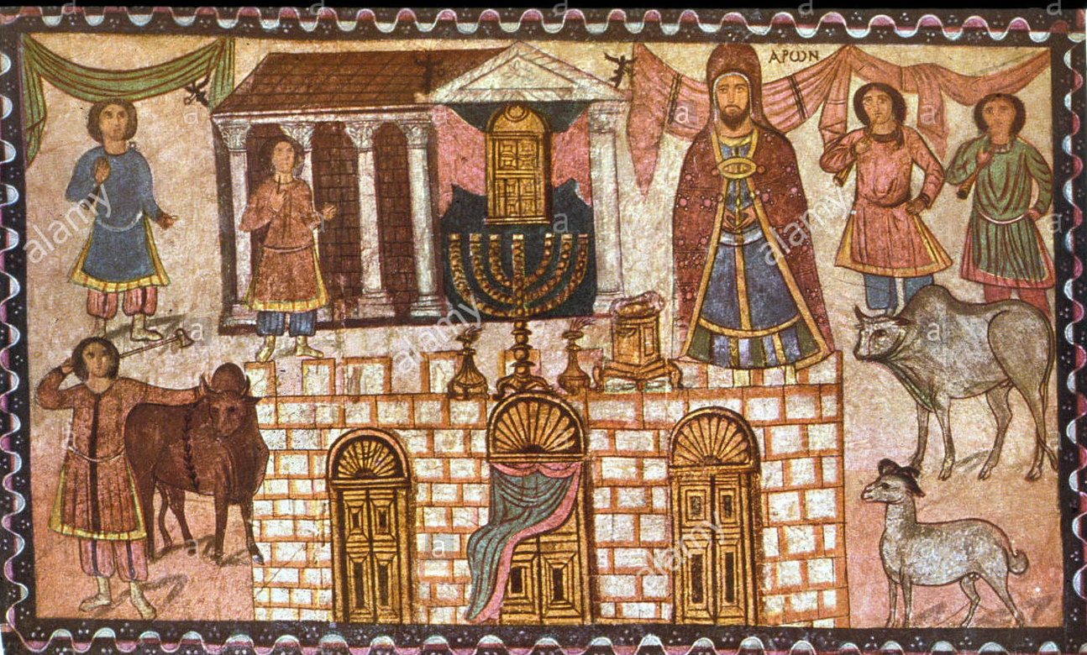
Miqdash Me’At
יחזקאל יא, טז: לָכֵ֣ן אֱמֹ֗ר כֹּֽה־אָמַר֘ אֲדֹנָ֣י ה֒' כִּ֤י הִרְחַקְתִּים֙ בַּגּוֹיִ֔ם וְכִ֥י הֲפִֽיצוֹתִ֖ים בָּאֲרָצ֑וֹת וָאֱהִ֤י לָהֶם֙ לְמִקְדָּ֣שׁ מְעַ֔ט בָּאֲרָצ֖וֹת אֲשֶׁר־בָּ֥אוּ שָֽׁם:
רש"י: למקדש מעט - לבתי כנישתא דאינון יתבין תניין לבית מקדשא:
Dura Europos, 244 CE

Slide 7
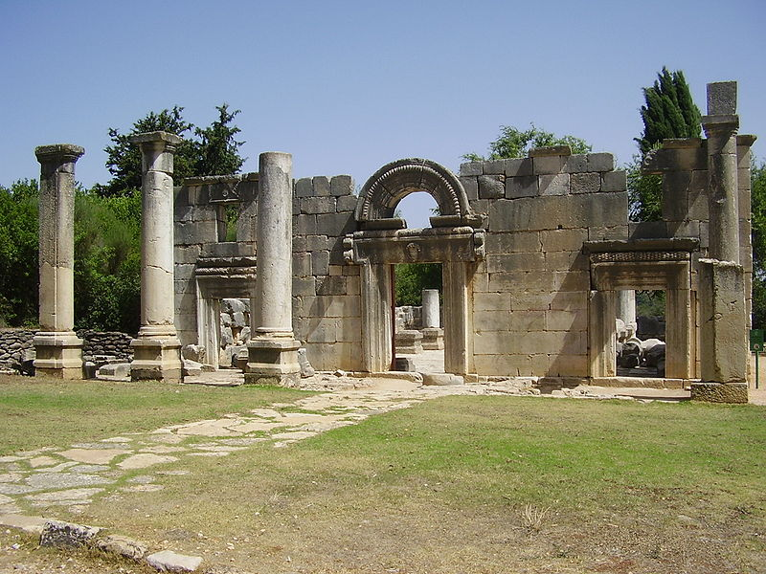
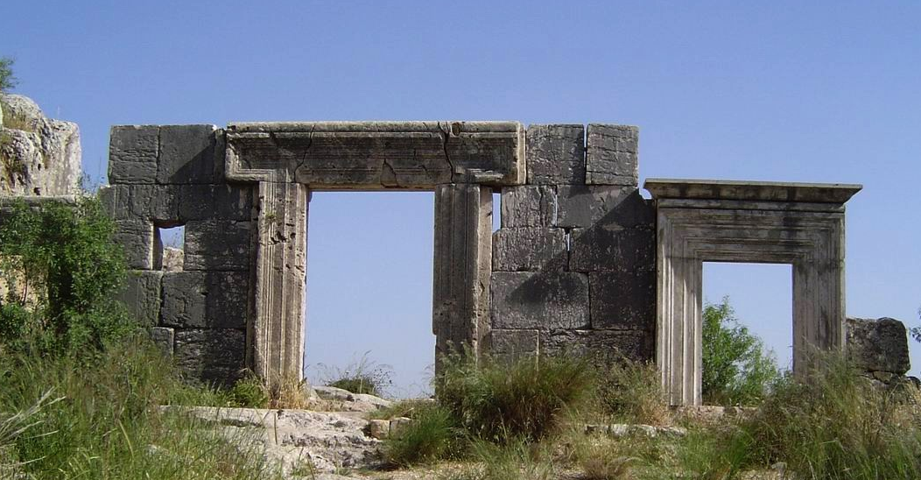
Open to Me the Gates of Righteousness
ספר מהרי"ל (מנהגים) הלכות שמחות
אך גם בני אושטרייך יושבים עמו בחצר בה"כ כמו שעושים ג"כ בני ריינוס. ואמר ששמע מרבו מהר"ש כשנפרד אז מן האבל היה אומר, מי ששיכן שמו בבית הזה הוא ינחמך. ושאלו מה שיכן שמו שייך בבה"כ שלנו, דהא דאיכא במדרש לומר כן היינו בבית המקדש שהיו שם ב' פתחים הא' לחתן וא' לאבל. והשיב לו דבית הכנסת מקדש מעט.
Biram Synagogue, 3rd. Cent CE
Meron Synagogue, 3rd Cent (?)

Slide 8


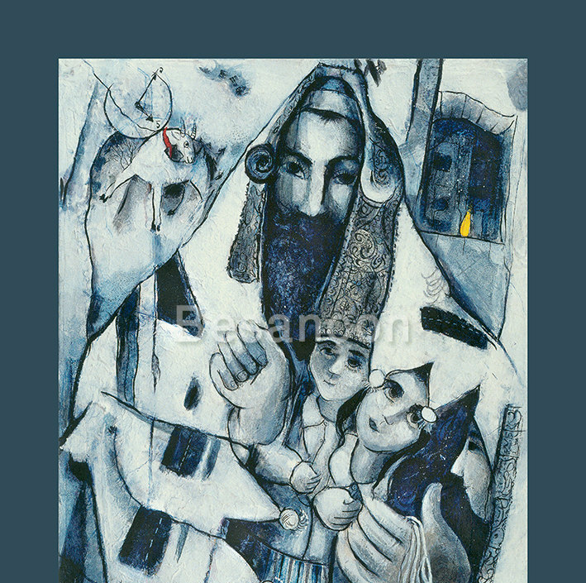

A Conduit for Blessing
בבלי, מגילה דף כד ע"ב:
משנה. כהן שיש בידיו מומין לא ישא את כפיו...מפני שהעם מסתכלין בו.
רש"י: לפי שהעם מסתכלין בו, ואמרינן במסכת חגיגה (טז, א): המסתכל בכהנים בשעה שנושאין את כפיהן עיניו כהות, לפי שהשכינה שורה על ידיהן.
תוספות, חגיגה דף טז ע"א: והא ליתא דמסקינן דוקא בזמן שבית המקדש קיים ואילו התם בגבולים...ונראה לפרש דאף בגבולין מיתסר משום היסח הדעת...
Rabbi Yitzchak Besancon, Oil on Canvas

Slide 9
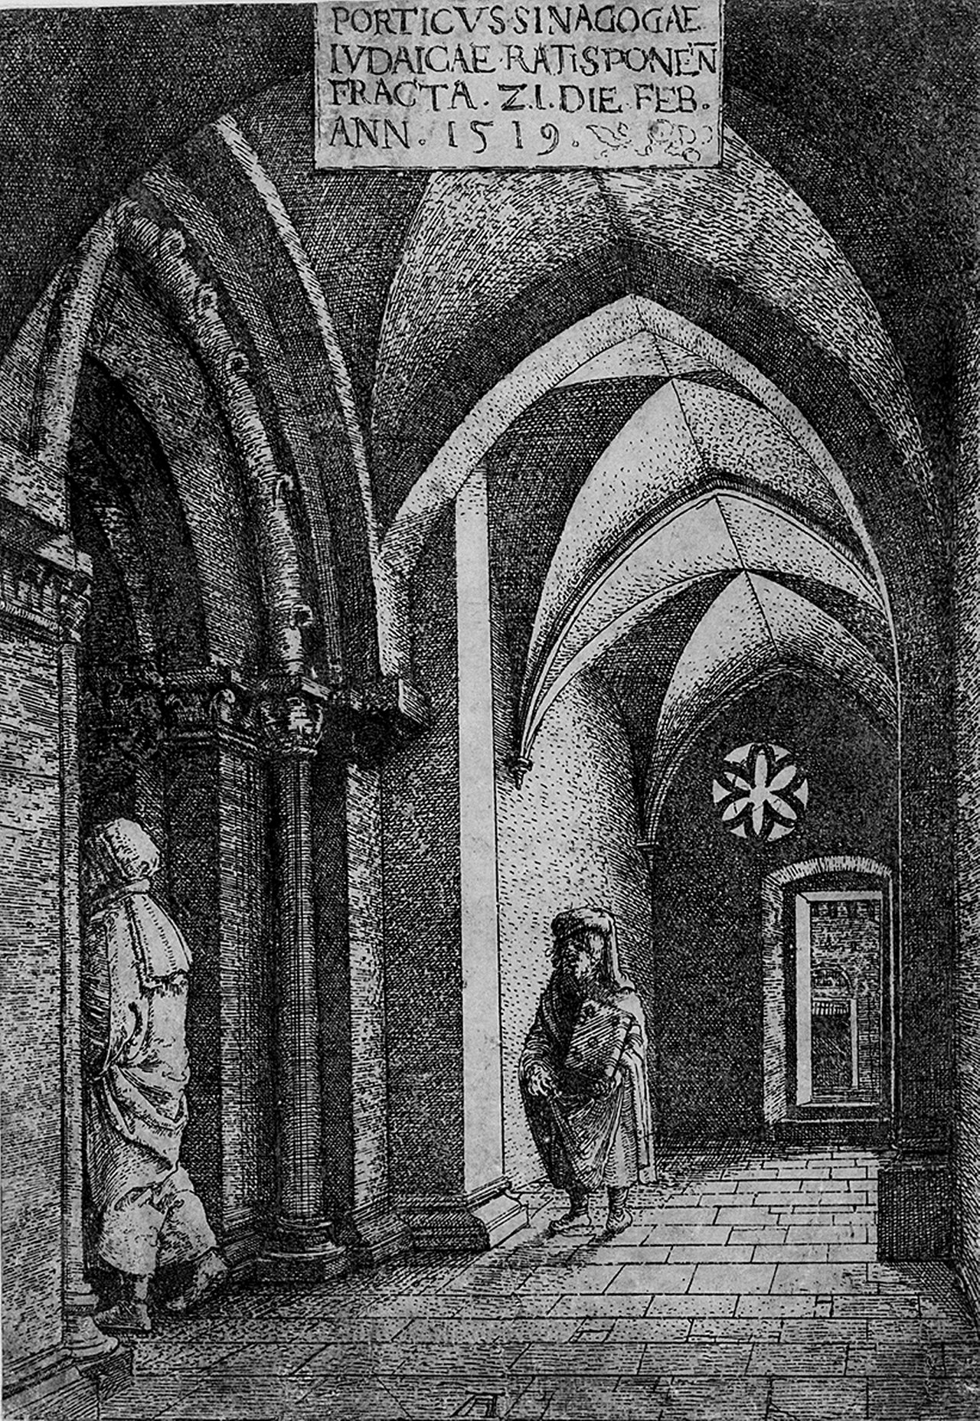
A Portal to the Temple Mount

Slide 10
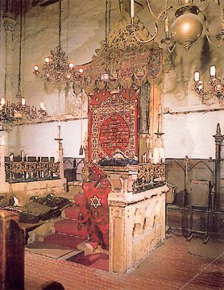
A Portal to the Shekhinah
ספר הרוקח הלכות ברכות הקדמה
ור' חזקיה מפרש שלפיכך אומר פסוק זה כשמחזירים ספר תורה למקומה לפי כשמשתחוים אומ' רוממו ה' אלקינו והשתחוו וגם בברכת התורה משתחוים לכבוד התורה כשמחזירי' אותה אומר יהללו להודיעך שלא בשביל אלהות שבתורה הוא משתחווה אלא להקב"ה הוא משתחוה ששכינתו שורה עליה ולא בשביל שגם הוא אלוה שהרי נשגב שמו לבדו.

Slide 11
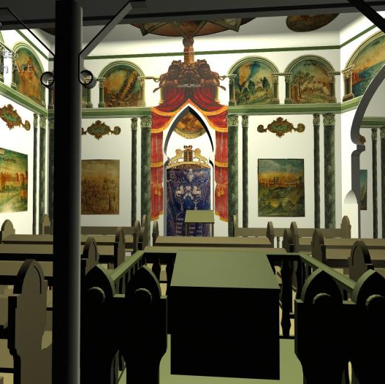
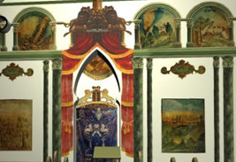
On the edge of Modernity
3D computer model of the Beit Tefilah Benyamin Synagogue, Czernowitz Poland

Slide 12
BetwEEn Here and There
שו"ת הרא"ש כלל ח סימן יג: ושמעת את אשר נשבענו שנינו ה"ה רבי חזקיה ואני הבא על החתום ונדרנו לאביר יעקב לעלות לארץ ישראל...
שו"ת מהר"ם מרוטנבורג דפוס ברלין סימן צג: וששאלת אם האב יכול לעכב ע"י בנו לעלות לארץ ישראל. כיון דקיימא לן [כתובות קי, ב] דמצוה לעלות, הא כתיב [ויקרא יט, ג] אני ד' דכל דבר מצוה לא ישמע לו דכבוד המקום קודם
שו"ת תשב"ץ חלק ג סימן קסט :הנודר לעלות לארץ ישראל אינו עובר בבל תאחר בשלשה רגלים...
שו"ת הרשב"ש סימן ב: שאלת. מי שנדר לעלות לארץ ישראל ונתחרט אם יכול לישאל על נדרו. תשובה. העליה לארץ ישראל מצוה היא... ואחר הקדמות אלו אומר לך שלא ימלט שיהיה הנודר הזה בשבועה או בנדר...
פסקי מהרי"ק סימן ריא: על דבר ההוא גברא דנדר למיסק לארעא דישראל ונדר נדר זה בעת צרה שהיה מהלך בים והים הולך וסוער והאניה חשבה להשבר ואז נדר ליי' לעלות לארץ ישראל ונח הים מזעפו. - אין להקל ואין נזקקין להתיר נדר זה שנדר בעת צרה, ואף בדיעבד נראה שלא הותר לדעת פוסקי' גדולים.

Slide 13
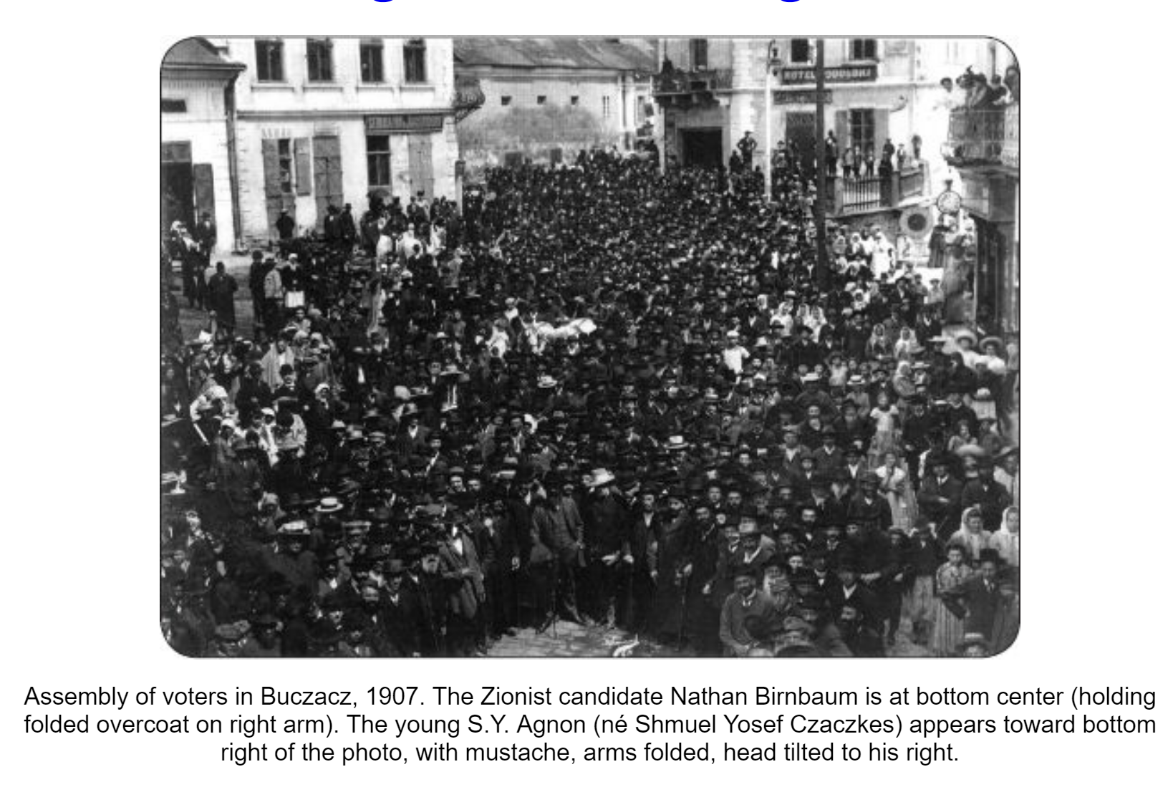
Tasting the Land
ש"י עגנון, 'עפר ארץ ישראל,' אלו ואלו, עמ' 224

Slide 14
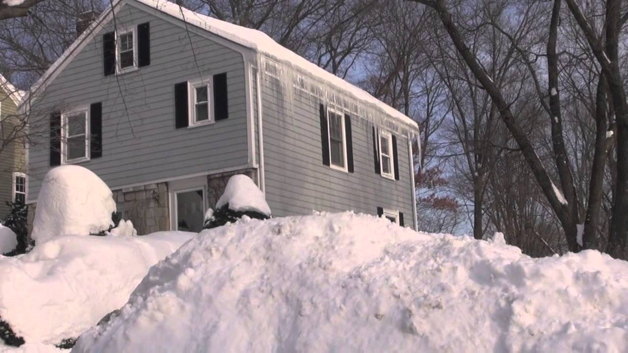
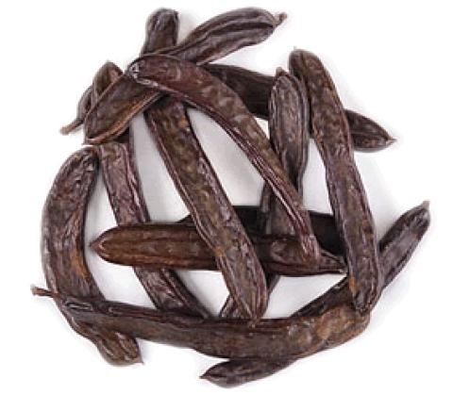
Cognitive Dissonance

Slide 15
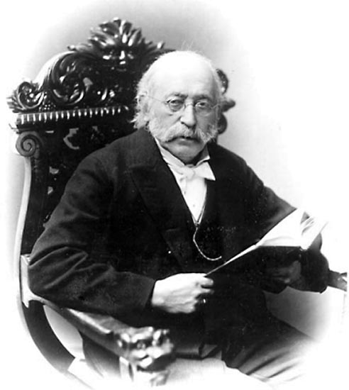
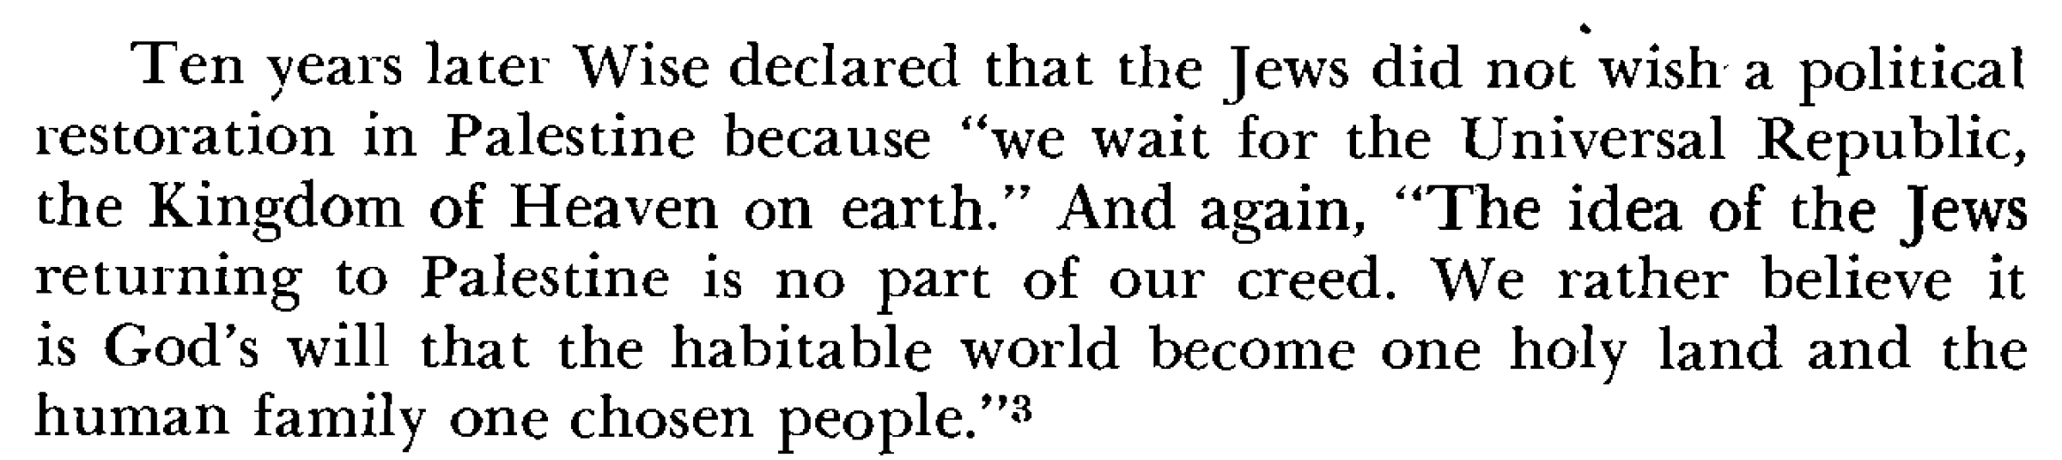
Recasting the Brand

Slide 16
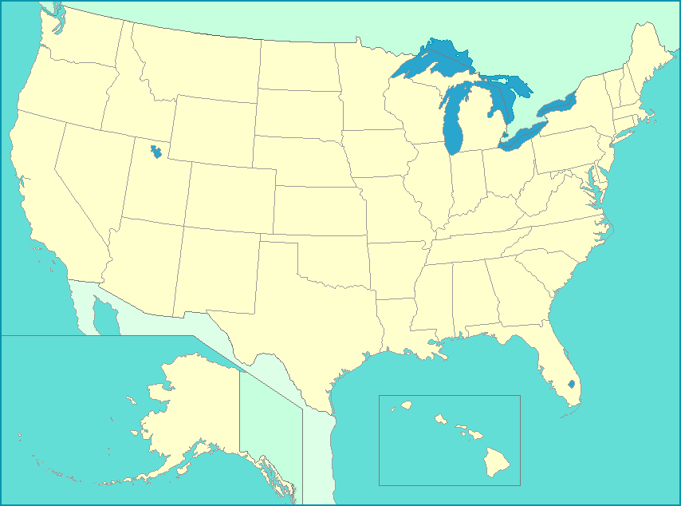
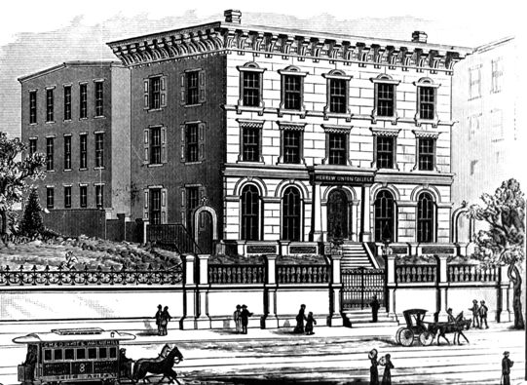
Substitution in Kind
America is our Palestine.’
Washington is Our Zion
Cincinnati is our Jerusalem

Slide 17
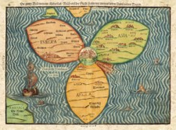
Inner Yearnings
בראשית, יב, ט: ו
ַיִּסַּ֣ע אַבְרָ֔ם הָל֥וֹךְ וְנָס֖וֹעַ הַנֶּֽגְבָּה:
רש"י:
וכל מסעיו הנגבהצ ללכת לדרומה של ארץ ישראל והוא לצד ירושלים שהיא בחלקו של יהודה, שנטלו בדרומה של ארץ ישראל הר המוריה שהיא נחלתו:
The World as a Cloverleaf, Heinrich Bunting 1581

Slide 18
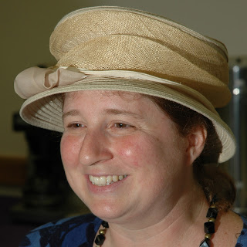
An Example for Us All
I am a Red-Head (to know one, is to love one), Zionist (last of a dying breed), Idealist (can't help it, I still want to change the world), Enthusiastic People Person (love to meet you!), Mom (my kids are EVERYTHING to me), Wife (married to my best friend), and Cancer Survivor (read on!).
חבל על דאבדין ולא משתכחין!
----סנהדרין דף קיא ע"א
RivkA Zuckerman Matitya, ע"ה 1966-2010

